Slide 1
낚시 컨탠츠
안명선

Slide 2
낚시 컨탠츠
개념 :
라운지에 있는 낚시터에 유저들이 모여서 낚시를 할 수 있다.
낚시에 성공할 경우 물고기 또는 여러 가지 다양한 보상을 얻을 수 있다.
시스템 설명 :
유저는 라운지에 입장해서 낚시터 엔티티를 클릭해 낚시를 할 수 있다.
낚시를 하기 위해서는 낚시대와 미끼가 있어야 하는데 낚시대와 미끼는 상점에서 판매하며, 낚시대는 기간제로, 미끼는 횟수제로 판매된다.
더 좋은 물고기/ 아이템을 낚을 수 있는 확률이 높은 낚시대/미끼 일수록 가격이 더 비싸다.
낚시터 엔티티를 클릭하면 유저의 인벤토리가 나오고 여기서 유저는 자신이 원하는 낚싯대, 미끼를 골라서 낚시를 할 수 있다.
유저가 낚싯대와 미끼를 골라 사용하면, 미끼는 하나씩 차감되고 낚시가 시작된다.
유저가 낚시를 시작하면 초반에는 물고기가 미끼를 물기 기다려야 하고, 이후 물고기가 미끼를 물면 물고기 낚기 커맨드를 입력해서 물고기를 낚아야 한다.
더 좋은 물고기/보상 일수록 커맨드 난이도와 커맨드 입력 횟수가 올라가며, 커맨드 입력 실패에 따른 낚시 최종 성공 조건이 힘들어진다.
미끼로 탄생석 이상의 씨앗을 사용할 수 있다. (‘나만의’ 씨앗 포함)
신규/부부/일정 레벨 이상의 커플/동일 크루원 유저들과 함께 낚시를 할 경우 ‘비기너스 럭’, ‘커플 버프‘ 등의 버프가 걸려 더 좋은 물고기/보상를 낚을 수 있다.
낚시터 주변에 낚시 컨탠츠 관련 NPC가 있으며 낚은 물고기를 해당 NPC에게 주면 그에 따른 보상이 지급된다.
자동으로 낚시를 진행할 수 있으며 자동 진행 시 수동 진행보다 보상이 좋지 않다.
필요한 작업 :
낚시 UI 추가
기존 펫 라운지에 분수가 있던 곳에 분수를 빼고 낚시터를 추가
낚시터 NPC 추가

Slide 3
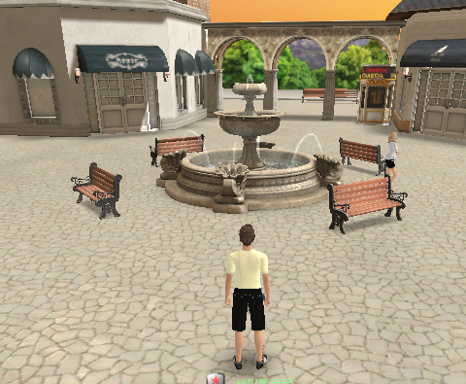
기존 펫 라운지에서 분수가 커다란 낚시터를 변경되고 주위에 작은 낚시터가 추가된 낚시터 라운지가 추가된다.
낚시터 라운지에서 유저는 낚시터 엔티티를 클릭하여 낚시를 시작할 수 있다.
(또한 낚시터 주변에 낚시 관련 NPC도 추가된다.)
낚시 관련 NPC 배치
분수가 커다란 낚시터로 변경
N
P
C
커다란 낚시터 외에 작은 낚시터가 추가된다.

Slide 4

낚시 관련 NPC 배치
버프
낚시 용품
닫기
전체
낚싯대
미끼
낚시 시작
낚시 시작
낚시 버튼
클릭 시 즉시 착용함
착용
낚싯대&미끼 표시 UI
100
바다 쪽에 가까이 가야지만 낚시를 할 수 있습니다.
100
사용 가능 미끼 개수 표시
낚시 시장
확인
클릭

Slide 5
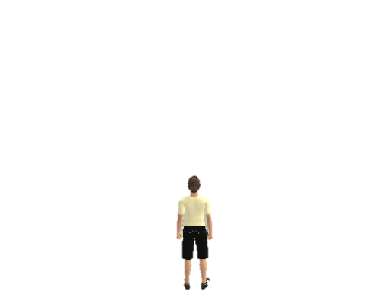
낚시터를 클릭하면 해당 유저가 보유하고 있는 낚시 용품 인벤토리가 나오며 여기서 유저는 자신이 사용할 도구들을 클릭하여 사용할 수 있다.
(낚시 물품은 상점에서 구매 가능하며 미끼로 (나만의) 탄생석 이상의 씨앗을 사용할 수 있다.)
유저가 낚싯대를 착용 시 실제 캐릭터가 낚싯대를 두 손으로 잡고 있는 모션이 나온다.
낚시에 사용하실 낚싯대와 미끼를 선택해주십시오.
낚시 컨탠츠 설명
낚시 용품
닫기
?
전체
낚싯대
미끼
낚시 용품
확인
전체
낚싯대
미끼
바다
자동 낚시 시작 버튼
?
낚시 용품
시작(자동)
시작
수동낚시 시작버튼
전체
낚싯대
미끼
낚시 시작
100
클릭
낚싯대와 미끼 선택
시작(자동)
시작

Slide 6
낚시터를 클릭하면 해당 유저가 보유하고 있는 낚시 용품 인벤토리가 나오며 여기서 유저는 자신이 사용할 도구들을 클릭하여 사용할 수 있다.
(낚시 물품은 상점에서 구매 가능하며 미끼로 (나만의) 탄생석 이상의 씨앗을 사용할 수 있다.)
유저가 낚싯대를 착용 시 실제 캐릭터가 낚싯대를 두 손으로 잡고 있는 모션이 나온다.
바다
?
낚시 용품
전체
낚싯대
미끼
클릭
바다
?
낚시를 할 때 사용하실 미끼와 낚싯대를 선택하세요.
낚시 용품
전체
낚싯대
미끼
클릭
수동으로 낚시를 합니다
자동으로
낚시를 합니다
낚시를 할 때 사용하실 미끼와 낚싯대를 선택하세요.
시작(자동)
시작
수동으로 낚시를 합니다
자동으로
낚시를 합니다
시작(자동)
시작

Slide 7

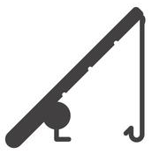

낚시를 시작하면 낚시대를 던지는 모션과 함께 낚시가 시작되며 물고기가 미끼를 물 때까지 유저는 낚시 포즈로 낚시터 근처에 서 있게 된다.
유저는 낚시 도중 자의적으로 이동이 안되며 화면에 낚시 그만두기를 클릭해야지만 낚시를 중단하고 움직일 수 있다.
낚시 중단은 언제든 가능하다. (다만 이미 사용한 미끼는 회수가 되지 않는다.)
자동 낚시로 변환
낚시
자동 / 수동
변환 버튼
수동 낚시로 변환
낚시 용품 인벤 토리
열기 버튼
낚시터
낚시 중단 버튼
물고기 기다리는 중
?
(자동)물고기 기다리는 중
?
(자동)물고기 낚는 중
자동 낚시 일 경우
?
물고기 기다리는 중
수동 낚시 일 경우
낚시 중
?
물고기 기다리는 중
낚시 중단 버튼
100
현재 진행 중인 낚시가 중단됩니다.
그래도 괜찮으시겠습니까?
(이미 사용한 미끼는 다시 사용할 수 없습니다.)
?
(자동)물고기 기다리는 중
물고기가 미끼를 물때까지 기다리는 중입니다.
약 1분 정도 소요 됩니다.
아니요
네

Slide 8
자동 낚시 버튼이 있어 유저가 따로 커맨드 등을 입력하지 않아도 낚시를 할 수 있는 기능이 있다.
다만 자동 낚시를 할 경우 수동 낚시보다 보상이 낮고, 시간도 오래 걸린다.
자동 낚시를 선택한 경우 물고기가 미끼를 물기 전까지 수동으로 바꿀 수 있다. 다만 이미 물고기가 미끼를 물었을 경우 자동을 수동으로 변환할 수 없다.
낚시터
낚시에 사용할 수 있는 낚싯대 또는 미끼가 없습니다.
확인 부탁드립니다.
자동 낚시 버튼
확인

Slide 9

물고기가 유저의 미끼를 물면 유저 머리 위에 느낌표 표시가 뜨며, 유저 캐릭터가 낚시대를 당기는 모션을 취한다.
이때 유저에게 낚시 커맨드를 입력하는 창이 뜨며 유저는 제한 시간 내에 낚시 커맨드를 입력해야 한다.
더 좋은 보상일수록 입력해야 하는 커맨드 난이도 및 커맨드 횟수가 올라가며, 낚시 성공 조건이 더 힘들어 진다.
?
?
물고기 낚는 중
물고기 낚는 중
낚시터
!
!
Space
?
물고기 기다리는 중
라운지에 신규 유저가 있을 경우
좋은 보상을 얻을 수 있는 확률이 올라갑니다.

Slide 10
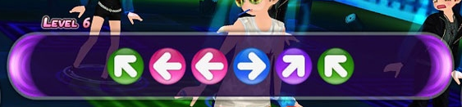
낚시 커맨드는 제한 시간동안 좌우상하 버튼과 스페이스 버튼을 알맞게 입력해야 하는 형식으로
일정 횟수만큼 계속 진행되며 유저가 제한 시간 내 커맨드를 입력했는지에 따라 낚시 실패/성공이 나뉜다.
또한 자동 낚시의 경우 동일하게 커맨드 입력 창이 뜨기는 하지만 자동으로 커맨드가 쳐지며, 유저의 입력에 아무런 반응을 하지 않는다.
시간 체커가 모두 지나가기 전에 아래 커맨드를 모두 입력해야 결정타가 들어가게 된다.
Space
Space
제한 시간이 모두 지나기 전에 표시된 화살표를 왼쪽부터 순서대로 누르세요.

Slide 11
자동 낚시의 경우 동일하게 커맨드 입력 창이 뜨지는 않고, 물고기가 미끼를 물었을 때 낚시 완료까지 걸리는 시간만 표시된다.
낚시터
Buff
icon
Buff
icon
!
낚시 완료까지 2초 남음

Slide 12
수동 낚시의 경우 낚시에 성공하면 유저가 낚은 물고기/보상을 UI상으로 보여주며 계속 낚시를 할 지 아니면 낚시를 중단할 지 묻는다.
만약 낚시에 실패할 경우 단순히 계속 낚시를 할지 아니면 중단 할지 만 묻는다.
유저가 낚시를 그만 둘 경우 낚싯대는 자동 착용 해제 된다.
낚시터
Auto
물고기/
보상 아이콘
물고기/보상 설명
낚시 계속
낚시 중단

Slide 13
자동 낚시의 경우 유저에게 어떤 물고기를 낚았는지에 대해 대화창에 뜨며, 유저가 낚시 중단 버튼을 누르지 않는 이상 계속 낚시를 진행한다.
만약 자동 낚시 시 에서 더 이상 사용할 미끼가 없을 경우 더 이상 사용할 미끼가 없다는 알림창이 뜨며 낚시가 중단된다.
낚시터
낚시터
더 이상 사용할 수 있는 미끼가 없습니다.
AAA 물고기를 낚았습니다.
BBB 물고기를 낚았습니다.
CCC 물고기를 낚았습니다.
DDD 물고기를 낚았습니다.
상점 가기
낚시 중단

Slide 14

낚시에 성공할 경우 유저는 물고기 2종 혹은 일반 아이템을 획득하게 된다.
물고기를 낚았을 경우 각 종류에 속하는 물고기가 낚이는 것으로 표현되며 그 외 아이템은 보물상자가 낚시대에 걸려 올라오는 것으로 표현된다.
물고기 2종 + 보물상자 1종
낚시에 성공할 경우 보상이 편지함으로 지급되며, 보물상자를 낚았을 경우 랜덤 박스가 아니라 랜덤으로 정해진 특정 아이템이 유저에게 지급된다.
낚시 성공
특정한 아이템을 편지함으로 받음

Slide 15
유저는 일정량의 잡은 물고기를 낚시 NPC에게 가져가 자신이 원하는 아이템으로 바꿀 수 있다.
낚시터
N
P
C

Slide 16
초보자 혹은 부부, 일정 레벨 이상의 커플, 크루원들과 낚시를 할 경우 더 좋은 보상을 얻을 수 있는 확률이 올라간다.
낚시터

Slide 17
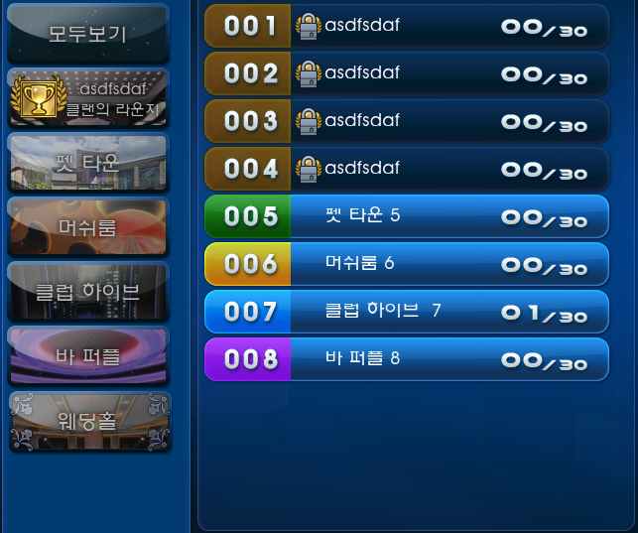

009
낚시터
00 / 15

Slide 18



바다
바다
라운지 입장

Slide 23


Slide 25
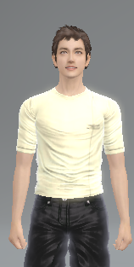

Slide 27
ZZZ…
ZZZ…

Slide 28

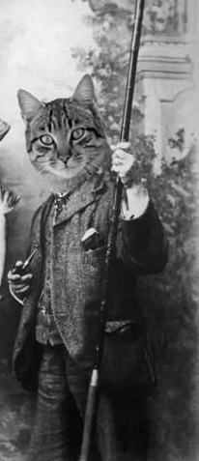

Slide 29

009
낚시터
00 / 15
낚시터
추가됨

Slide 30



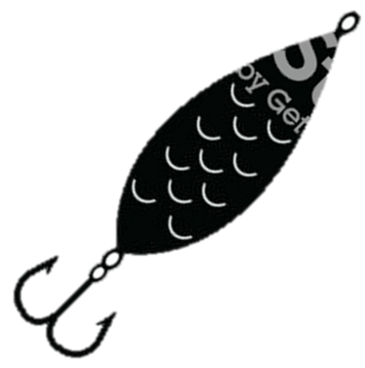

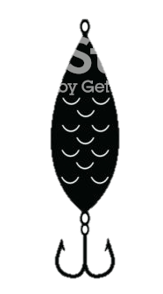
단순 물고기 실루엣 형태
물고기 실루엣 형태 + 비늘
완벽한 물고기 형태

Slide 31
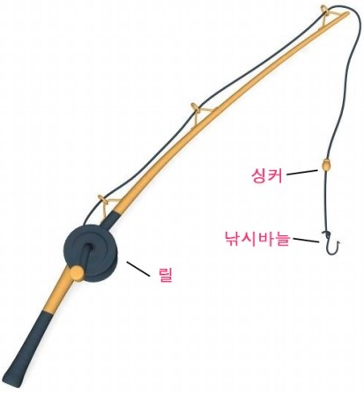
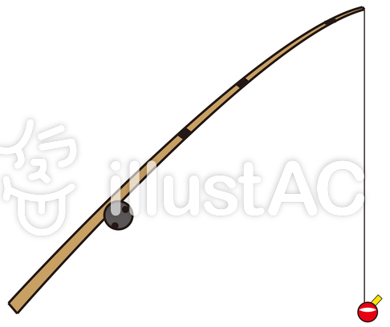
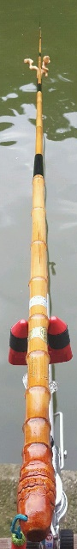
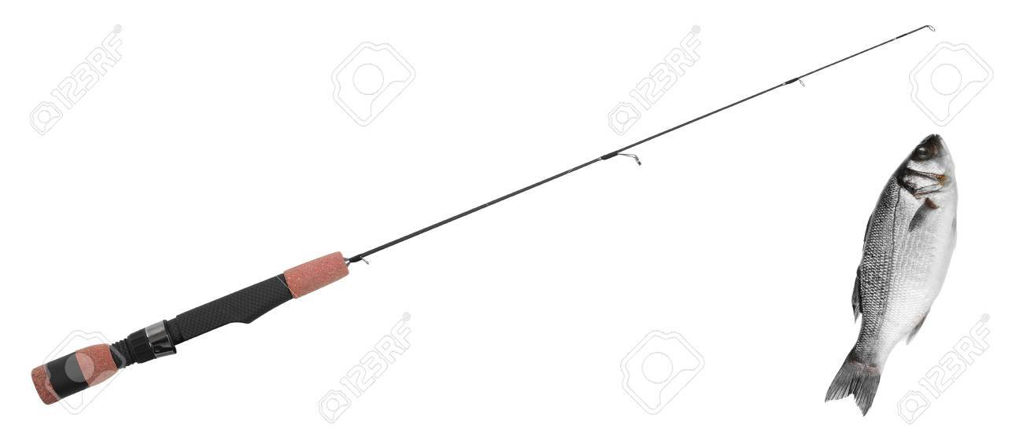
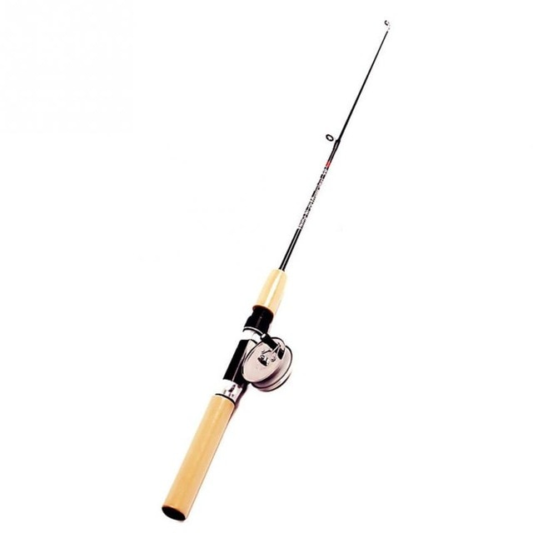
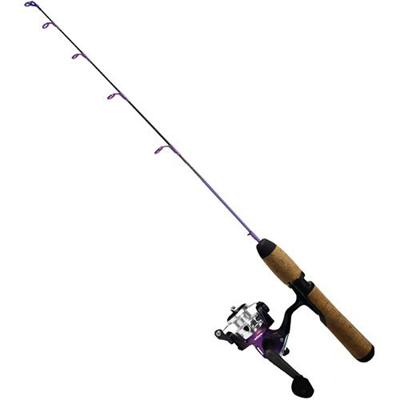
1단계
대나무 막대기 느낌의 단순한 디자인의 낚싯대
나무 손잡이에 금속 느낌의 바디를 가진
단순한 디자인의 낚싯대
2단계

Slide 32
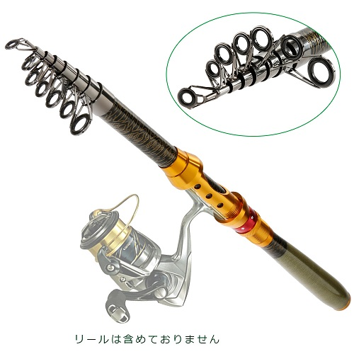
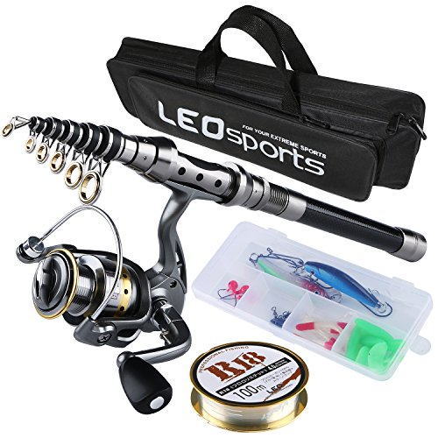
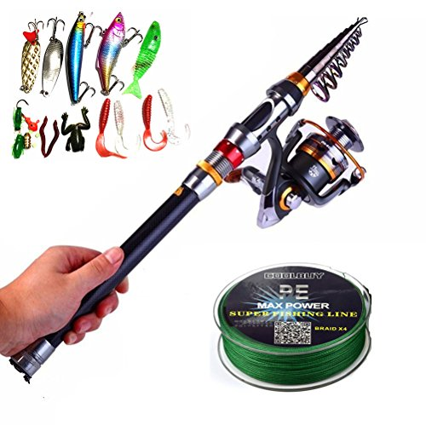
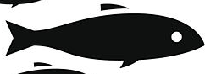



금속 재질 손잡이에 금속 느낌의 바디를 가진
날렵한 느낌의 낚싯대
3단계
조금 화려한 물고기
피라미 느낌의 물고기

Slide 33


가나다라마바사가나다라마바사
가나다라마바사가나다라마바사
가나다라마바사가나다라마바사
가나다라마바사가나다라마바사
가나다라마바사가나다라마바사
가나다라마바사가나다라마바사
가나다라마바사가나다라마바사
닉네임 닉네임
펫 닉네임 펫 닉네임
사진
타이틀 이름

